Slide 1
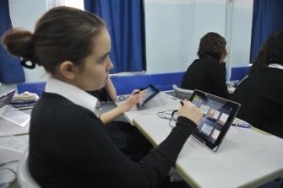
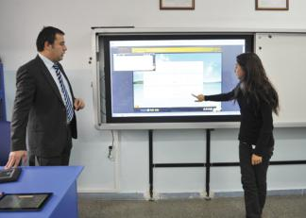
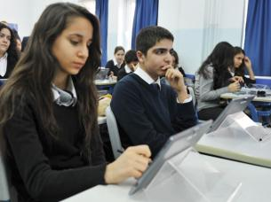

Slide 2
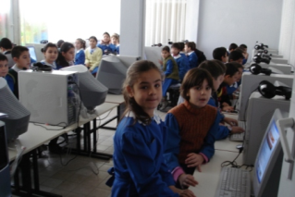
Mevcut Durum ve Hedefimiz
2000’li Yıllar
2010 sonrası
BT sınıflarının yanında tüm sınıflarımıza BT ekipmanları ve internet Bağlantısı
İlköğretim ve ortaöğretim okullarımızın tamamına yakınında BT sınıfları (bilgisayar, internet bağlantısı, yazıcı, tarayıcı ve projeksiyon… gibi BT ekipmanları)

Slide 3
BT’nin Eğitime Entegrasyon Aşamaları
İdari Hizmetlerde Kullanılmak Üzere Her Okula Bir Bilgisayar
Her Okula Bir Bilgisayar Laboratuvarı
Sınıf İçinde BT Kullanımı
Her Öğrenciye E-Kitap (Tablet Bilgisayar)

Slide 4
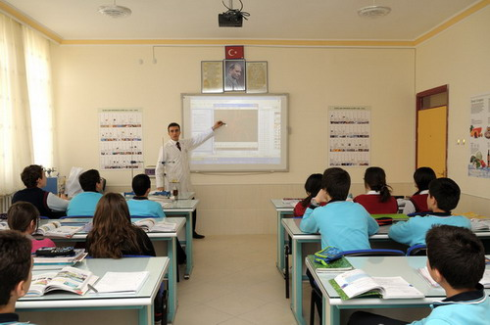
Eğitimde FATİH Projesi Nedir?
Fırsatları
Artırma
Teknolojiyi
İyileştirme
Hareketi

Slide 5
FATİH Projesinin Amacı Nedir?
Fırsatları
Artırma
Teknolojiyi
İyileştirme
Hareketi
Projenin amacı;
Eğitimin içerisine teknolojiyi (tablet-internet-akıllı tahta) sokarak, eğitimi daha kaliteli hale getirmek.

Slide 6
Eğitimde FATİH Projesinin Uygulanması
Projenin 3 + 2 yılda bitirilmesi öngörülmektedir.
Proje 2011 – 2014 tarihleri arasında gerçekleştirilecektir.
Projenin aşamalarının izlenmesi ve değerlendirilmesi yapılacaktır.
1. Yıl (2012)
2. Yıl (2013)
3. Yıl (2014)
Okul Öncesi
MESLEKİ EĞİTİM OKULARI
GENEL LİSELER
İlköğretim Okulları
Ortaöğretim Okulları

Slide 7
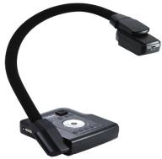
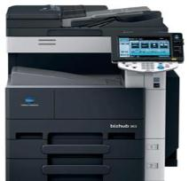
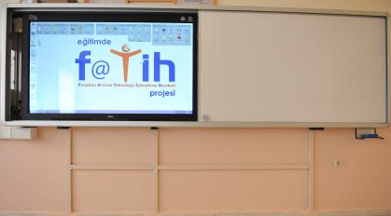
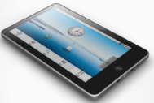
Donanım ve Yazılım Altyapısı Bileşeni
Her Okula
Etkileşimli Tahta
1 Adet Çok Fonksiyonlu Yazıcı
E-Kitap (Tablet Bilgisayar)
Kablolu İnternet Bağlantısı
Her Dersliğe BT
Her Öğrenciye
Tablet Bilgisayar
Her Öğretmene
Notes:
Bilişim teknolojisi araçlarının (Dizüstü bilgisayar, projeksiyon, çok amaçlı yazıcı) derslerin işlenmesi esnasında etkin kullanımını sağlamak amacıyla ilköğretim II. kademe ve ortaöğretim kademesine bağlı okulların sınıflarının tamamına BT donanımı sağlanarak eğitimde fırsat ve imkan eşitliği sağlanacak ve öğretimin niteliği artırılacaktır.

